Slide 1
VIP 先生 家庭资产配置建议书
2026-06-01

Slide 2

友邦保险：长期财富管理实力
⁠
公司资料已入库并可追溯
友邦保险提供长期储蓄、保障与财富传承方案。公司介绍页仅使用已入库资料和可追溯公开来源。
⁠
重点资料：友邦-一图简介.pdf、友邦2024财务业绩.pdf
产品：环球盈活储蓄保险计划。年缴 US$100,000，共缴 5 年。

Slide 3

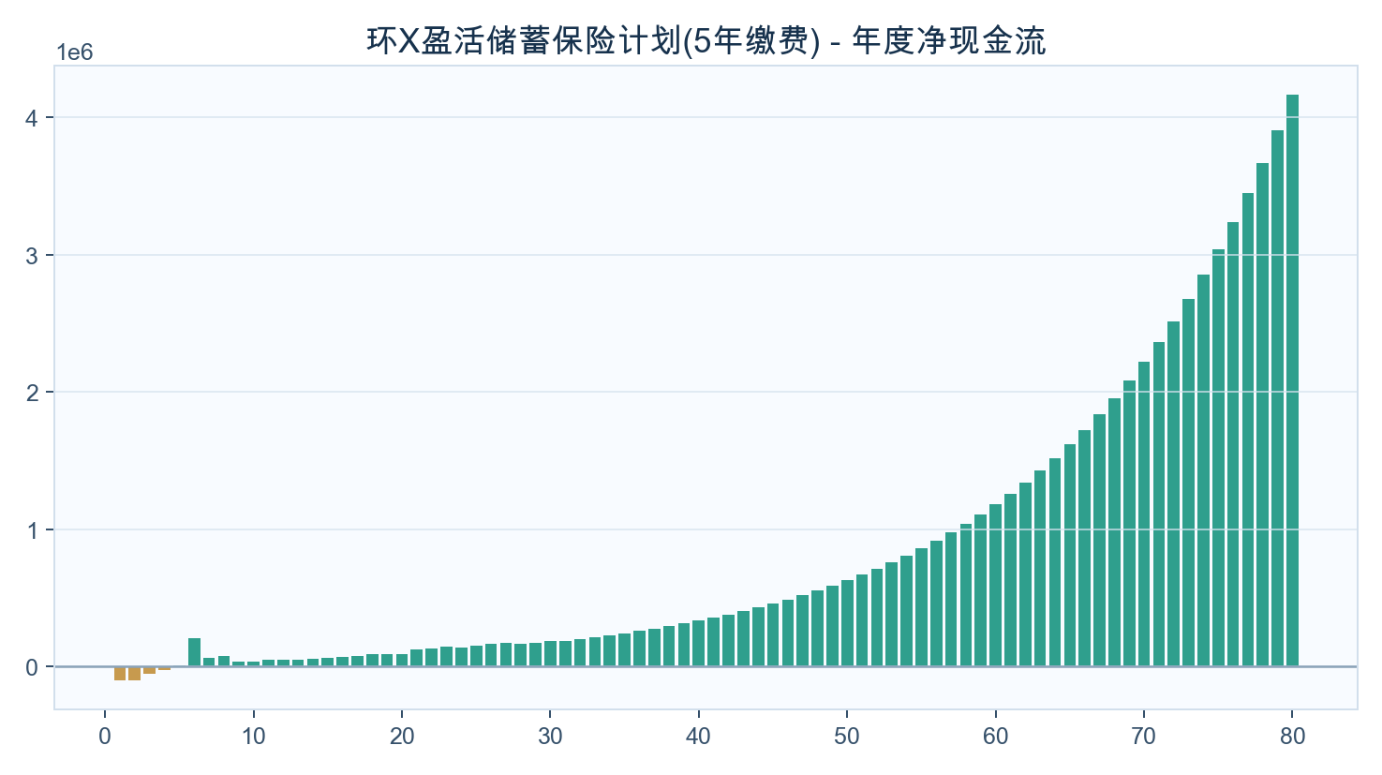

一份保单，兼顾教育金与长期储备
⁠
长期价值可验证
不提领情景：第20年退保价值约 US$1,357,738；第30年约 US$2,927,387。
⁠
⁠
本金投入清晰
领取后仍保留账户价值
合同总缴保费约 US$500,000，缴费期为 5 年。
自保单第6年起每年领取 US$35,000，第20年累计领取 US$525,000。

Slide 4
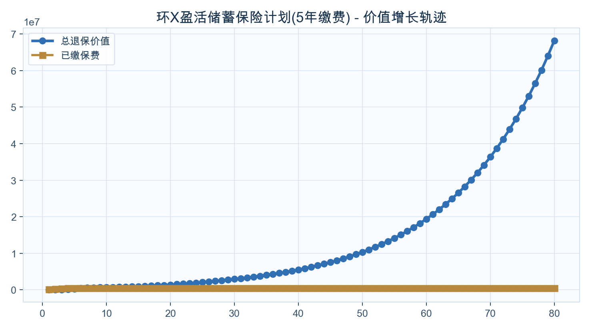
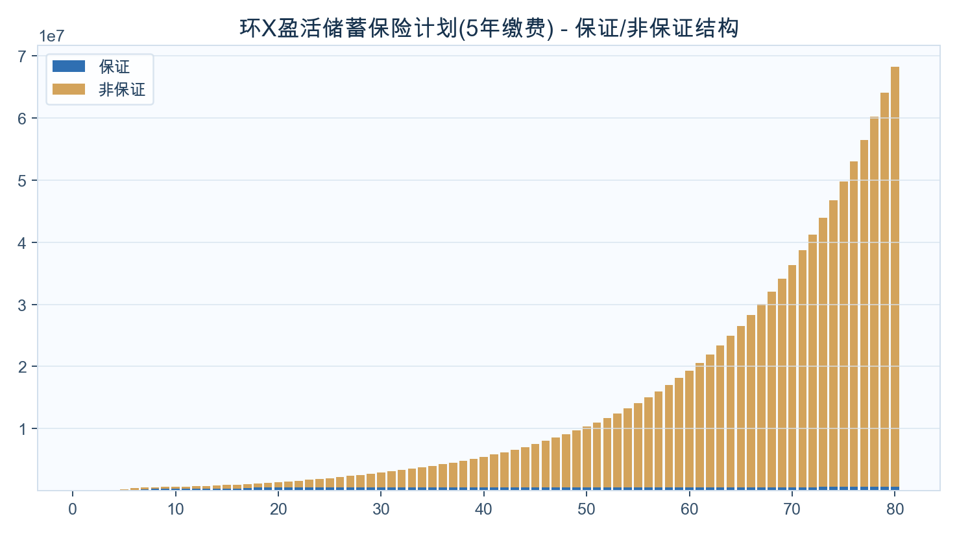
不提领情景：现金价值增长
⁠
⁠
⁠
20年价值
30年价值
保证与非保证拆分
第20年退保现金价值约 US$1,357,738，约为本金 2.72 倍。
第30年退保现金价值约 US$2,927,387，约为本金 5.85 倍。
图表分别展示保证底盘、非保证弹性和总退保价值，便于解释长期价值来源。

Slide 5
教育金领取路径：从第6年开始
起领节点
保单第6年开始，每年领取 US$35,000；领取后仍有退保价值 US$405,900。
20岁前后
第20保单年度累计领取 US$525,000，领取后退保价值 US$479,749。
30岁前后
第30保单年度累计领取 US$875,000，领取后退保价值 US$544,522。

Slide 6

长期领取路径：现金流与剩余价值并行
第30保单年度
累计领取 US$875,000，领取后退保价值 US$544,522。
第60保单年度
累计领取 US$1,925,000，领取后退保价值 US$568,270。
第80保单年度
累计领取 US$2,625,000，领取后退保价值 US$650,209。

Slide 7
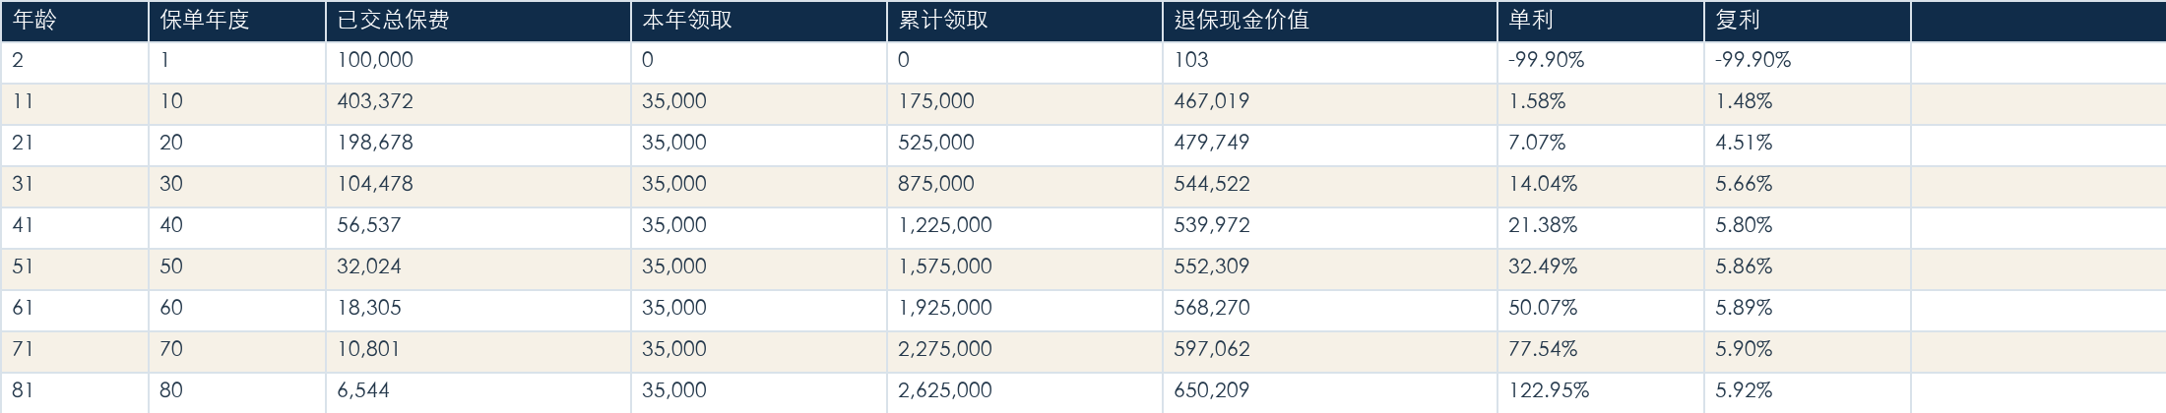
提领方案数据表（每10年）
⁠
固定领取节奏
⁠
读表重点
⁠
数据来源
自第6年起每年领取 US$35,000，表中按每10年展示累计领取与领取后退保现金价值。
同时观察累计领取、剩余价值、单利和复利，不用单一收益率替代现金流判断。
本页数字均来自官方计划书提领利益演示表，未使用模拟正式数字。

Slide 8
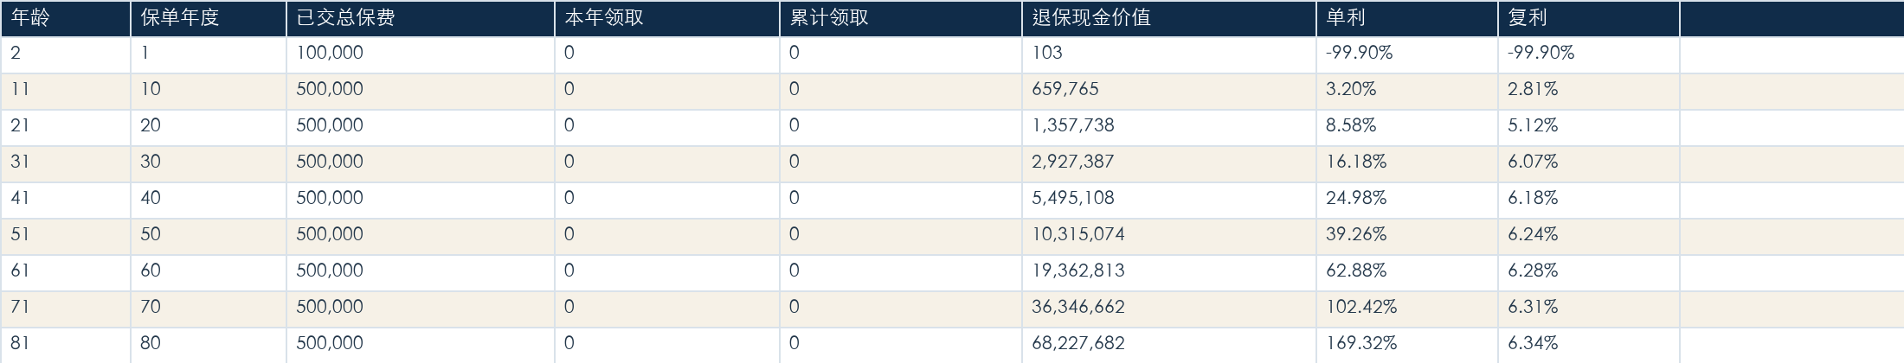
不提领方案数据表（每10年）
⁠
复利增长路径
⁠
读表重点
⁠
数据来源
总缴保费约 US$500,000；第20年约 2.72 倍，第30年约 5.85 倍。
本页用于理解长期积累能力；保证价值与非保证价值需结合官方利益演示阅读。
本页数字均来自官方计划书不提领利益演示表，未使用模拟正式数字。

Slide 9
让时间成为家庭资产配置的一部分
教育金有安排
在成长阶段保留可使用的教育资金，让家庭选择更从容。
长期现金流有来源
领取节奏与剩余价值并行展示，便于持续复盘。

Slide 10
谢谢
THE END

